Slide 1
تقنيات التسويق الرقمي
Les techniques du Marketing Digital
Dr.Benaida Imene

Slide 2
المحاضرة السابعة: تقنيات إدارة العلاقات العامة الرقمية والتسويق بالعمولة

Slide 3
تعريف العلاقات العامة الرقمية Digital Public Relations
العلاقات العامة هي عملية استراتيجية للاتصال تهدف إلى بناء علاقات متبادلة ومجديّة بين العلامات التجارية وجمهورها. يمكن تلخيص هذه العملية بأنها جهود مُوَجَّهة نحو تحقيق أهداف معينة تشمل التأثير في آراء واتجاهات الجمهور، وبناء الثقة، وتعزيز سمعة المنظمة أو الفرد.
هي استخدام الوسائط الرقمية والتقنيات الحديثة لتعزيز صورة العلامة التجارية وبناء علاقات إيجابية مع الجمهور، تمتد لتشمل النشر في وسائل الإعلام الرقمية، التعاون مع المؤثرين، إدارة الأزمات عبر الإنترنت، وتحسين الظهور في محركات البحث.

Slide 4
تقنيات العلاقات العامة الرقمية
أدوات رصد التغطية الإعلامية: مثل Google Alerts، Meltwater.
- أدوات إدارة السمعة الإلكترونية: مثل Brand24، Mention.
- إدارة الأزمات الرقمية عبر وسائل التواصل في الوقت الفعلي.
- التحليل البياني لاتجاهات الجمهور عبر أدوات مثل Sprout Social، Hootsuite.
- تحسين محركات البحث SEO لتعزيز التواجد الإعلامي.

Slide 5
تعريف التسويق بالعمولة
هو نموذج من نماذج التسويق الرقمي يقوم فيه المُعلِن بالدفع لجهات خارجية (ناشرين/مسوقين) مقابل كل عملية بيع أو إجراء يتم تحقيقه من خلال روابطهم الخاصة. ويُعرف أيضًا بأنه تسويق قائم على الأداء.
التسويق بالعمولة هو المكان الذي تروج فيه لمنتج أو خدمة شركة أخرى. عندما يشتري شخص ما من خلال رابط الإحالة الخاص بك ، فإنك تكسب عمولة. عادة ما تكون هذه العمولات نسبة مئوية من سعر البيع أو مبلغ ثابت.

Slide 6
نماذج التسويق بالعمولة
التسويق بالعمولة
تكلفة لكل بيع
CPS
تكلفة لكل نقرة
CPC
تكلفة لكل تسجيل
CPL
تكلفة لكل إجراء
CPA

Slide 7
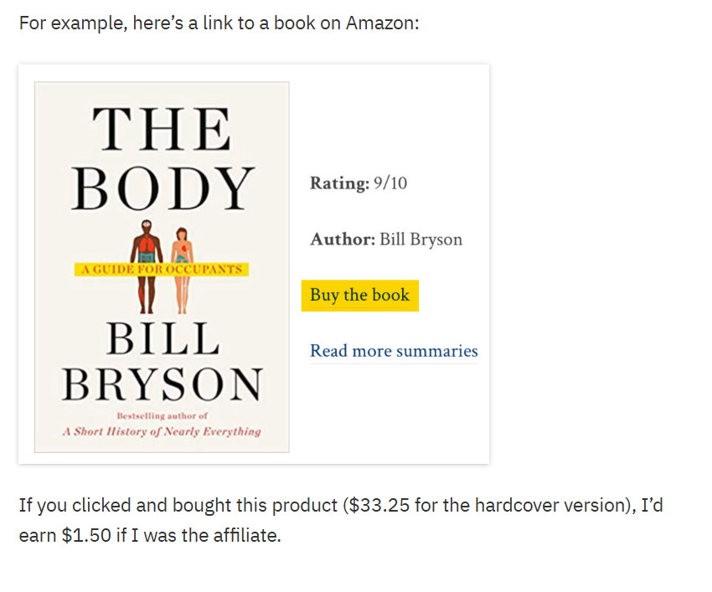
مثال التسويق بالعمولة

Slide 8
تقنيات التسويق بالعمولة
منصات تتبع الأداء: مثل Voluum، Tapfiliate، Post Affiliate Pro.
- أدوات إدارة الشبكات الإعلانية: مثل ShareASale، CJ Affiliate.
- أنظمة تتبع النقرات والتحويل (Tracking Pixels, UTM Parameters).
- أدوات تحسين تجربة المستخدم على الصفحات المقصودة (A/B Testing).
- التكامل مع أنظمة الدفع الإلكتروني وتطبيقات التجارة الإلكترونية.

